Slide 1

Cáin Ioncaim agus Cáin Bhreisluacha
Aonad 6

Slide 2

Spriocanna Foghlama
Ag deireadh an aonaid seo, beidh mé in ann:
1 | Cáin Ioncaim a bhaineann le hioncam gnó Sceideal D a mhíniú
2 | Idirdhealú a dhéanamh idir ioncam ÍMAT agus ioncam neamh-ÍMAT
3 | Cur síos a dhéanamh ar na critéir a úsáidtear chun clárú le haghaidh Cáin Ioncaim
4 | Breac-chuntas a thabhairt ar fhreagrachtaí duine inmhuirir (duine ar gá dó cáin a íoc)
5 | Cur síos a dhéanamh ar ghnéithe Cháin Bhreisluacha (CBL)
6 | Cur síos a dhéanamh ar na rátaí éagsúla CBL a ghearrtar in Éirinn
7 | Míniú a thabhairt ar conas a chláraíonn duine/gnó le haghaidh CBL agus conas a dhéantar íocaíochtaí CBL

Slide 3
Aonad 5 – Dul Siar
Gníomhaíocht 1
Líon isteach na bearnaí sna habairtí seo thíos.
Chun do chéad phost a chlárú, is gá duit úsáid a bhaint as m____________ - ardán ar líne na gCoimisinéirí Ioncaim. Beidh ort sonraí ar leith a chur san áireamh: uimhir chlárúcháin an f , meastachán d’i iomlán agus an
d a thosaíonn do phost.
Nuair a bheidh na sonraí seo ag na Coimisinéirí Ioncaim, úsáideann siad Fógra P _____ na gCoimisinéirí Ioncaim le cur in iúl do d'fhostóir an méid cánach is gá duit a íoc le haghaidh Cáin Ioncaim, M agus ÁSPC. Gheobhaidh tú do phá lúide na
ha seo.
Daoine atá féin-f agus daoine aonair atá cláraithe chun Cáin M _____ Áitiúil a íoc, cláraíonn siadsan ar an ardán seo freisin.

Slide 4





Achoimre: Cáin Ioncaim
Is cáin dhíreach í seo a ghearrann rialtas na hÉireann ar ioncam a thuilltear in Éirinn agus a bhailítear trí dhá chóras éagsúla
Bailíonn an Córas ÍMAT cánacha
Bailíonn an Córas Féinmheasúnaithe cánacha
Daoine ar gá dóibh cáin a íoc (duine inmhuirir an téarma oifigiúil)
Fostaithe
Daoine a fhaigheann pinsean oibre
Daoine a bhfuil ioncam féinfhostaithe acu
Daoine a bhfuil ioncam neamh-ÍMAT acu

Slide 5
Ioncam Incháinithe
Ioncam Gnó
Brabús
Ioncam cíosa
Ioncam Fostaíochta
Tuarastal, Pá, Pinsean
Sochair Leasa Shóisialaigh Áirithe
Sochar Cuardaitheora Poist
Ioncam ó Dhíbhinní
Sciar de bhrabús cuideachta
Sceideal D
Sceideal E
Sceideal F

Slide 6




Sceideal D – Ioncam Gnó
Tá cúig chás éagsúla i gceist le hioncam Sceideal D
Cás I: Ioncam ó cheird
Cás II: Ioncam ó ghairm
Cás III: Ús nach ngearrtar cáin air agus ioncam eachtrach
Cás IV: Ioncam a ngearrtar cáin air agus ioncam ilghnéitheach
Cás V: Ioncam cíosa

Slide 7
Sceideal D – Ioncam Gnó 2
Sceideal D – Ioncam Gnó
Cás | Míniú | Sampla
Cás I | Ioncam ó cheird | Pluiméir, Siúinéir
Cás II | Ioncam ó ghairm | Dlíodóir, Cuntasóir
Cás III | Ús nach ngearrtar cáin air agus ioncam eachtrach | Ioncam ó chíos eachtrach
Cás IV | Ioncam a ngearrtar cáin air agus ioncam ilghnéitheach | Ús tuillte i gcuntas bainc Éireannach
Cás V | Ioncam cíosa | Ioncam cíosa ó Éirinn

Slide 8
Sceideal D – Ioncam Gnó 3
Gníomhaíocht 2
Sceideal D – Ioncam Gnó
Meaitseáil uimhir an cháis leis an míniú ceart
Cás | Míniú
I | A Ús nach ngearrtar cáin air agus ioncam eachtrach
II | B Ioncam cíosa
III | C Ioncam ó cheird
IV | D Ioncam ó ghairm
V | E Ioncam a ngearrtar cáin air agus ioncam ilghnéitheach
Cás I | Cás II | Cás III | Cás IV | Cás V

Slide 9

Eolas Ioncaim
Céard is ioncam ÍMAT ann?
Céard is ioncam comhlán agus ioncam glan ann?
Céard is ioncam neamh-ÍMAT ann?
9

Slide 10
Eolas Ioncaim 2
Eolas Ioncaim
Ioncam ÍMAT
Is foinse ioncaim ar bith é seo ó fhostaíocht agus déantar cur síos air mar ioncam Sceideal E –
Ioncam Fostaíochta, m.sh., pá, tuarastal
Íocaíochtaí leasa sóisialaigh áirithe, m.sh. sochar cuardaitheora poist
Ioncam ó Dhíbhinní
Cuid de bhrabús cuideachta a thugtar do scairshealbhóirí
Ioncam comhlán
Ioncam iomlán roimh asbhaintí m.sh costais, liúntais, faoisimh
Ioncam neamh-ÍMAT
Is foinse ioncaim ar bith é seo lasmuigh de Sceideal E – Ioncam Fostaíochta, m.sh., ioncam cíosa, brabús gnó
Ioncam glan
Ioncam comhlán lúide asbhaintí

Slide 11

Ioncam Comhlán Neamh-ÍMAT agus Ioncam Glan Neamh-ÍMAT
Ligim mo theach ar cíos agus faighim €20,000 in aghaidh na bliana (Ioncam comhlán neamh-ÍMAT)
 | € | €
Ioncam Cíosa |  | 20,000
Ioncam comhlán Neamh-ÍMAT |  | 20,000
Lúide Costais
Deisiúcháin | 2,000
Árachas | +1,000 | -3,000
Ioncam Glan Neamh-ÍMAT |  | 17,000
Íocaim €2,000 chun an teach a dheisiú
Íocaim €1,000 in aghaidh na bliana freisin as árachas tí ar an maoin

Slide 12
Clárú le haghaidh Cáin Ioncaim Fhéinmheasúnaithe
Duine Inmhuirir
Duine féinfhostaithe / trádálaí aonair*
Duine aonair atá cláraithe ar an gcóras ÍMAT a thuilleann ioncam neamh-ÍMAT freisin†
  Ioncam comhlán neamh-ÍMAT níos mó ná €30,000
  Ioncam glan neamh-ÍMAT níos mó ná €5,000
Ioncam neamh-ÍMAT amháin, m.sh. ioncam cíosa
*Is féidir struchtúir ghnó chomhpháirtíochta a chur sa chatagóir seo freisin
† Mura mbaineann duine ceachtar den dá thairseach amach, is gá dóibh an t-ioncam neamh-ÍMAT a dhearbhú do na Coimisinéirí Ioncaim trí moChúrsaí
Notes:
*This category can also include partnership business structures
†If a person does not meet either threshold, they must declare the non-PAYE income to Revenue via myAccount

Slide 13




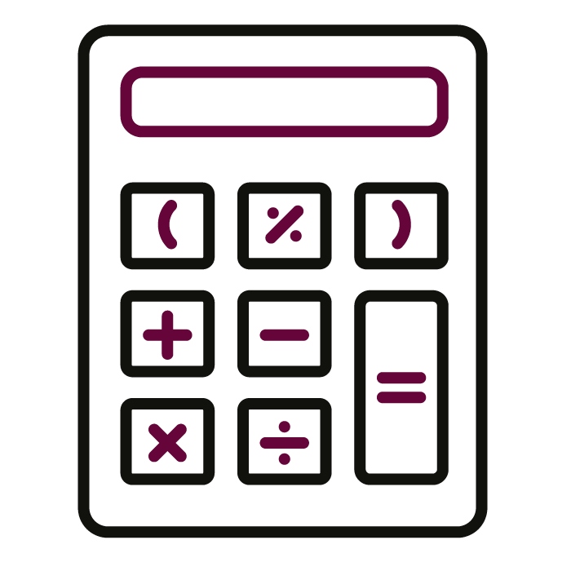

Freagrachtaí a bhíonn ar Dhuine Inmhuirir: is gá
4. Íoc agus Tíolaic - 31 Deireadh Fómhair
Dliteanas cánach na bliana roimhe sin a chur i gcrích trí thuairisceán cánach ‘Foirm 11’ a líonadh
Iarmhéid an dliteanais cánach atá le híoc ón mbliain roimhe a íoc
1. Clárú le Seirbhísí ar Líne na gCoimisinéirí Ioncaim (ROS)
2. Taifid a choinneáil ar na ceannacháin agus na díolacháin ar fad
5. Réamhcháin* a íoc ar an 31 Deireadh Fómhair/ nó roimhe
3. Aon dliteanas cánach (Cáin Ioncaim, MSU agus ÁSPC) a ríomh agus a íoc
Seans go mbeidh táille bhreise (formhuirear) le híoc† ar thuairisciú déanach agus / nó ús ar íocaíocht dhéanach cánach
Notes:
*Mínithe go mion ar Phlean Ceachta 6, Cuid 10.0
† Mínithe go mion ar Phlean Ceachta 6, Cuid 10.0

Slide 14
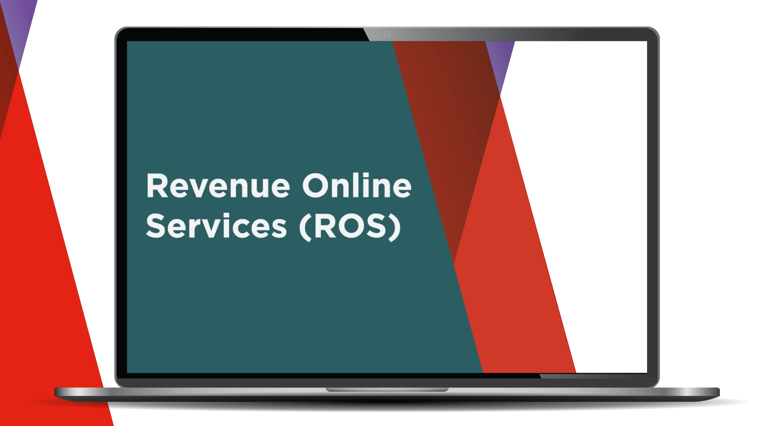
Físeán

Slide 15

Cás-Staidéar 1
Is pluiméir é Pól Jones agus tá a ghnó féin aige darb ainm PJ Plumbing. Thuill sé ioncam glan €35,000 i mbliana.
An gá do Phól clárú le haghaidh Cáin Ioncaim?
Is gá do Phól clárú le haghaidh Cáin Ioncaim, toisc go bhfuil sé féinfhostaithe

Slide 16

Cás-Staidéar 2
Oibríonn Ella Thorne go lánaimseartha i siopa. Tá árasán aici i lár chathair Chorcaí freisinagus ligeann sí ar cíos í.
Ina céad bhliain ag ligean an árasáin amach ar cíos, tá an méid seo aici:
Ioncam comhlán cíosa Sceideal D Cás V de €10,000
Costais de €6,000
Ioncam glan neamh-ÍMAT de €4,000
An gá do Ella clárú le haghaidh Cáin Ioncaim?
Ní bhaineann Ella an tairseach amach le bheith rangaithe mar dhuine inmhuirir
Níl a hioncam glan neamh-ÍMAT níos mó ná €5,000
Níl a hioncam comhlán neamh-ÍMAT níos mó ná €30,000
Níl uirthi clárú le haghaidh Cáin Ioncaim fhéinmheasúnaithe*
*Ós rud é nach mbaineann Ella ceachtar den dá thairseach amach, is gá di an t-ioncam neamh-ÍMAT €4,000 a dhearbhú do na Coimisinéirí Ioncaim trí moChúrsaí
Notes:
*As Ella does not meet either threshold, she must declare the non-PAYE income of €4,000 to Revenue via myAccount

Slide 17

Cás-Staidéar 3
Tá roinnt tithe ag Edwin Sheen agus ligeann sé ar cíos iad, thuill sé ioncam comhlán de €31,000 anuraidh.
An gá do Edwin clárú le haghaidh Cáin Ioncaim?
Is gá.

Slide 18
Cáin Ioncaim – Dul Siar
Gníomhaíocht 3
 | Ráiteas | Fíor / Bréagach
1 | Úsáidtear an córas ÍMAT chun ioncam a bhailiú ó dhaoine féinfhostaithe
2 | Ioncam comhlán + Costais = Ioncam glan
3 | Is é an spriocdháta Íoca agus Tíolactha ná an 31 Deireadh Fómhair
4 | Baineann Sceideal D le hioncam gnó
5 | Is sampla é ioncam cíosa d'ioncam ÍMAT do dhuine aonair

Slide 19
Cáin Bhreisluacha

Slide 20
Earraí agus Seirbhísí
Gníomhaíocht 4
Sainmhínithe
Earraí
Seirbhísí
Samplaí
Samplaí

Slide 21
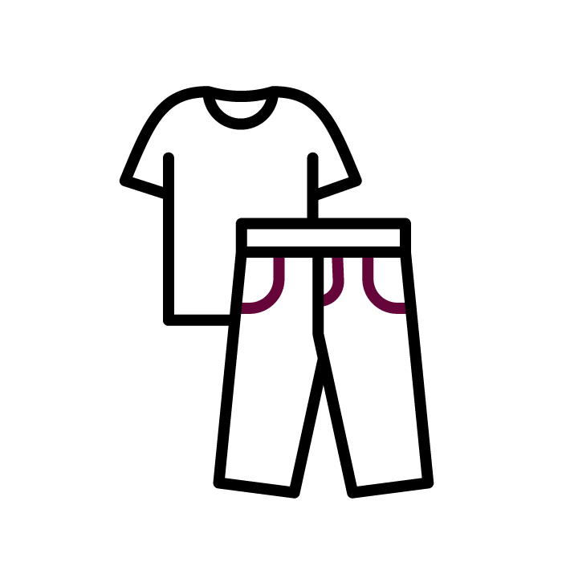




Earraí agus Seirbhísí 2
Earraí agus Seirbhísí
Is rudaí fisiciúla iad earraí
Is obair a dhéantar do dhaoine eile iad seirbhísí
Gruagaire
Éadaí
Meicneoir
Bia agus Deochanna
Dlíodóir
Fóin Chliste

Slide 22
CBL
Céard is brí leis na litreacha CBL?
Céard iad na nithe a ngearrtar CBL orthu?
Cé a íocann CBL?
Cé atá freagrach as CBL a bhailiú?
Céard é an ráta caighdeánach CBL?
Ainmnigh rud atá díolmhaithe ó CBL?

Slide 23
Cáin Bhreisluacha (CBL)
Is cáin indíreach í seo a íoctar nuair a cheannaíonn tú earraí agus seirbhísí
  Bíonn CBL san áireamh i bpraghas an earra / na seirbhíse
Is cáin í a ghearrtar i mballstáit uile an Aontais Eorpaigh ach tá difríochtaí idir na rátaí ó thír go tír
In Éirinn, bailíonn gnólachtaí a dhíolann earraí agus seirbhísí CBL agus íoctar ansin é leis na Coimisinéirí Ioncaim
Úsáidtear céatadán den CBL ar fad a bhailíonn gach tír san AE chun buiséad an AE a mhaoiniú

Slide 24














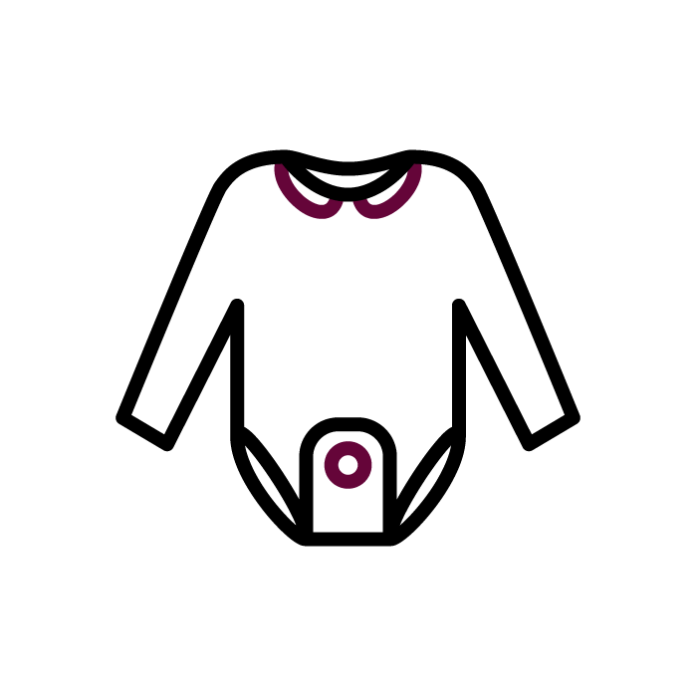
Rátaí CBL
Gearrtar roinnt rátaí CBL éagsúla* ar earraí agus ar sheirbhísí in Éirinn:
Ráta Caighdeánach (23%)
Ráta laghdaithe 13.5%
Dara Ráta Laghdaithe 9%
Ráta Nialasach 0%
Cadhnraí
Grianghrafadóireacht
Nuachtán
Cathaoireacha
rothaí
Troscán
Ceachtanna
Tiomána
Babhláil
Torthaí
Mótarfheithiclí
Táillí Tréidlia
Marcaíocht ar
Chapall
Arán
Éadaí do
dhaoine fásta
Glanadh agus
cothabháil
Ballraíocht
Giomnáisiam
Éadaí leanaí
Ráta beostoic – 4.8%
Cúiteamh ar ráta comhréidh d'fheirmeoirí – 4.8%

Slide 25





Earraí agus Seirbhísí Díolmhaithe ó CBL
Tá earraí agus seirbhísí áirithe ann atá díolmhaithe ó CBL:
Seirbhísí Airgeadais
Seirbhísí Oideachais
Seirbhísí Leighis
Seirbhísí Baincéireachta
Seirbhísí Árachais
Iompar Paisinéirí

Slide 26
Bunachar CBL
Gníomhaíocht 5
Ag baint úsáid as an mBunachar Sonraí do Rátaí CBL, faigh na rátaí CBL a bhaineann leis na hearraí agus na seirbhísí seo thíos. Roghnaigh dhá earra/sheirbhís bhreise agus déan taifead ar na rátaí CBL atá i bhfeidhm.
 | Earra / Seirbhís | Ráta CBL
1 | Táillí ailtire
2 | Adhlacóir
3 | Fáinní (seodra)
4 | Uibheacha
5 | Millín péinte
6 | Málaí láimhe
7 | Beir leat (béilí bruite)
8 | Físchluichí
9
10

Slide 27
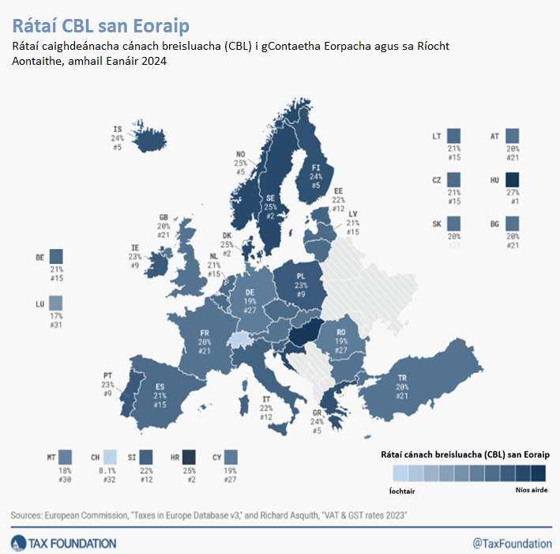
Gníomhaíocht 6
4. Ainmnigh na tíortha leis na giorrúcháin seo: (i) BE, (ii) IT, (iii) PT?
1. Cén tír AE a fhorchuireann an ráta CBL is airde?
2. Cén tír AE a fhorchuireann an ráta CBL is ísle?
5. Cad é an ráta caighdeánach CBL (i) sa Ghearmáin agus (ii) san Fhionlainn?
3. Céard é an ráta caighdeánach CBL in Éirinn?
6. Cé mhéad tír atá san Aontas Eorpach?

Slide 28


Clárú le haghaidh Cáin Bhreisluacha
Gach gnólacht a sholáthraíonn earraí nó seirbhísí 'cuntasacha’ féadfaidh siad clárú agus cuntas a thabhairt le haghaidh CBL
Tá gnó deartha láithreán gréasáin agam féin agus bhí díolachán de €45,000 agam i mbliana. An gá dom clárú le haghaidh CBL?
Gnólachtaí a bhaineann an tairseach díolacháin seo thíos amach, is gá dóibh clárú agus cuntas a thabhairt le haghaidh CBL:
Tairseach earraí: €75,000
Tairseach seirbhísí: €37,500
Féadann gnólachtaí clárú le seirbhísí ríomh-chlárúcháin na gCoimisinéirí Ioncaim ar ROS

Slide 29
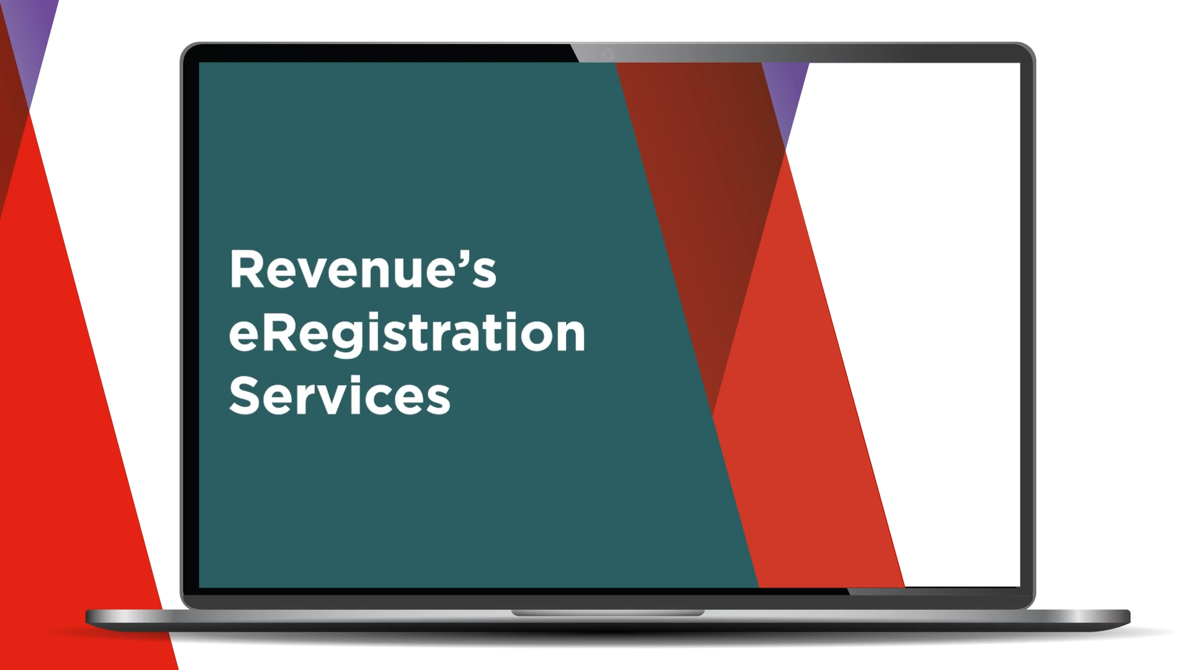
Físeán 2

Slide 30
Gnólachtaí Cláraithe le haghaidh CBL
Na Coimisinéirí Ioncaim
CBL faighte = €46
Seoltar CBL
€23 chuig
Díoltar teilifís le haghaidh €100+23% CBL €123
Seoltar CBL €23 chuig
Díolann sé teilifís le haghaidh €200+23% CBL €246
Déantóir
Miondíoltóir
Tomhaltóir
€100 coinnithe ag an déantóir
Íoctar €123 ar an teilifís
Íoctar €246 le haghaidh na teilifíse
Is iondúil go
n-íoctar CBL gach dara mí agus go dtuairiscítear é le foirm CBL3
Íoctar CBL trí úsáid a bhaint as: moChúrsaí ar ROS
€46 CBL bailithe
Coinníonn sé €23*
CBL €23 seolta chuig na Coimisinéirí Ioncaim
Notes:
Déantar €23 a aiséileamh ón €23 a íocadh leis an déantóir cheana féin

Slide 31

Dialann Foghlama
Líon isteach do Dhialann Foghlama le haghaidh Aonad 6 – Cáin Ioncaim agus CBL

